Slide 1

TOÁN 1

Slide 2


Slide 3
PHÉP CỘNG, PHÉP TRỪ
TRONG PHẠM VI 100
Chủ đề 3
Bài 10
PHÉP CỘNG TRONG PHẠM VI 10
Sách Toán_trang 56

Slide 4


Slide 5
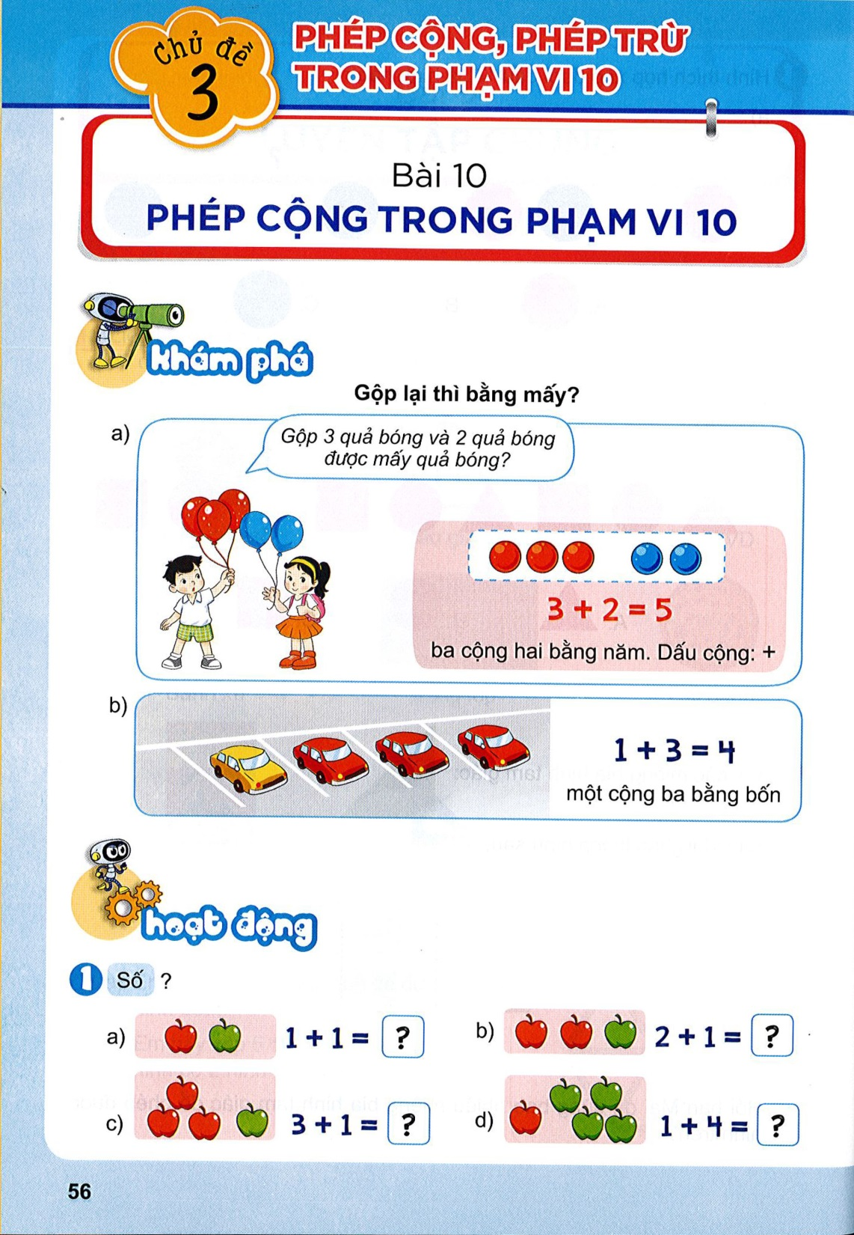


Gộp lại thì bằng mấy?
“Gộp lại” nghĩa là ta
thực hiện phép cộng.
a)
Gộp 3 quả bóng và 2 quả bóng được mấy quả bóng?
3
1
2
4
5
5
3 + 2 = ?
Ba cộng hai bằng năm.
Dấu cộng: +
3 quả bóng và 2 quả bóng được 5 quả bóng.

Slide 6
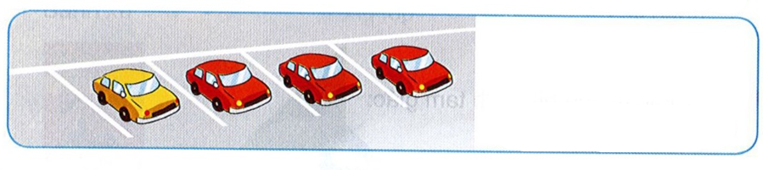
b)
1 + 3 = ?
4
Một cộng ba bằng bốn.

Slide 7
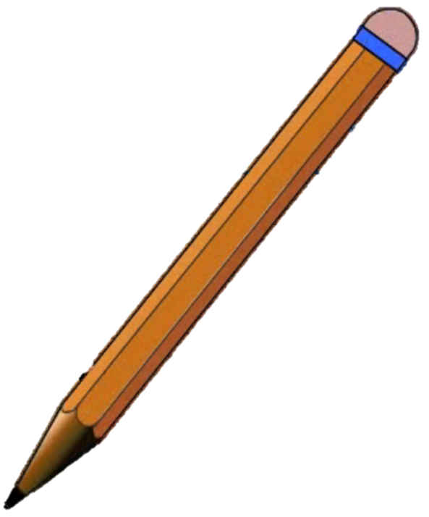

+
1 + 2 = 3

Slide 8


Slide 9
1
Số?
?
2
?
a)
1 + 1 =
b)
2 + 1 =
3
?
4
?
c)
3 + 1 =
d)
1 + 4 =
5

Slide 10
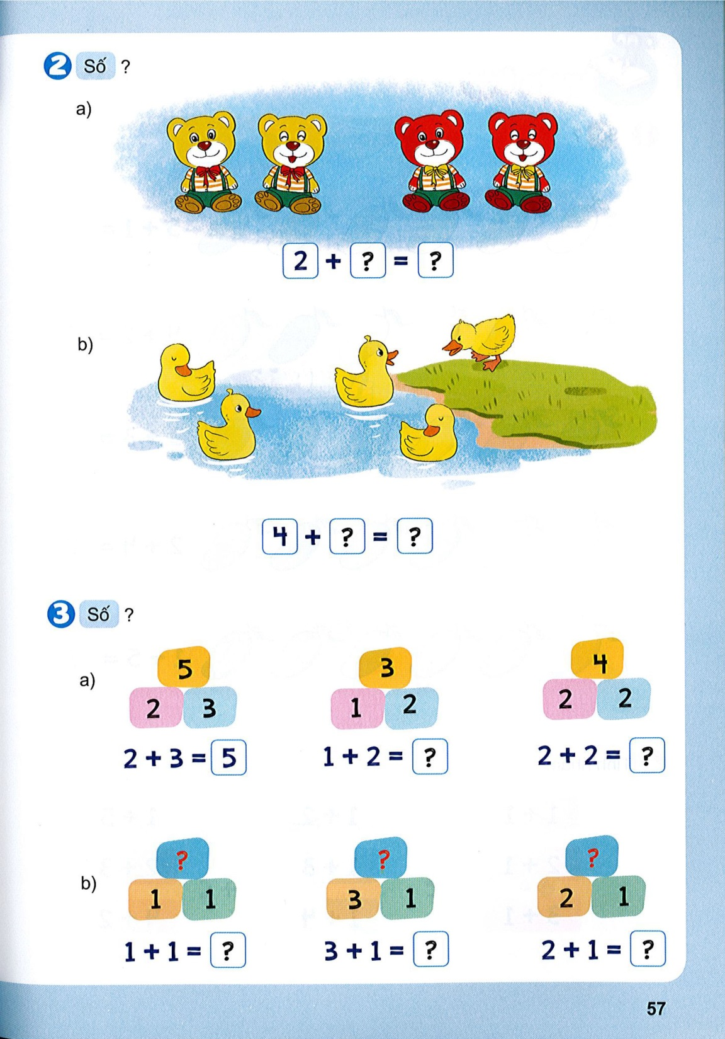
2
Số?
a)
2
+
?
2
=
?
4
b)
4
+
?
1
=
?
5
Notes:
Sách tham khảo

Slide 11
3
Số?
a)
?
5
?
3
?
2 + 3 =
1 + 2 =
2 + 2 =
4
b)
?
2
?
4
?
1 + 1 =
3 + 1 =
2 + 1 =
3
Notes:
Sách tham khảo

Slide 12

Củng cố - Dặn dò

